Slide 1
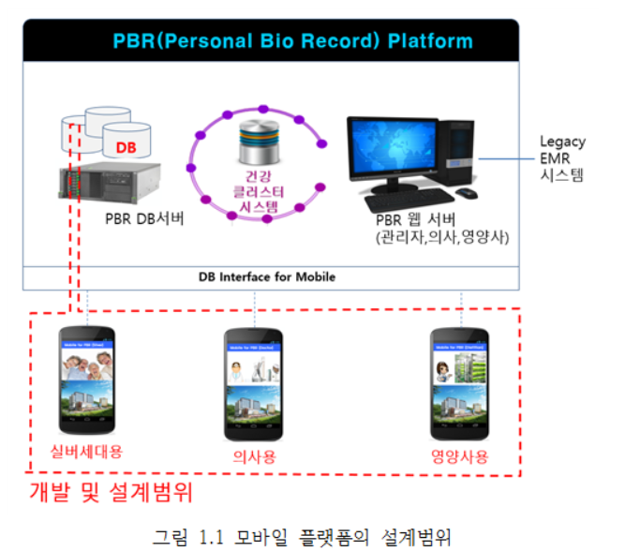
DJ–S (Streaming) Platform
DB
DJ 스트리밍
시스템
DJ-S 웹 서버
(사용자, 운영자, 관리자)
사용자용
운영자용
관리자용

Slide 2
제안서 제출
설계서 제출
완료보고발표회
10주차 | 11주차 | 12주차 | 13주차 | 14주차 | 15주차 | 16주차
요구분석단계
구현단계
설계단계
시험 단계
완성 단계
제안서 v1.0
설계서 v1.0
완료보고서 v1.0
발표자료
프로그램 v1.0 & DB
팀원상호평가

Slide 3
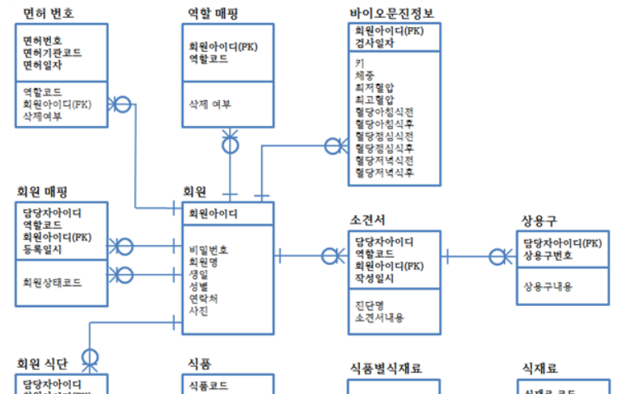
<TABLES>
USER USER_ID
USER_PW
USER_NICKNAME
USER_TYPE
USER_DT
EFFECT EFFECT_ID
EFFECT_TIME
WAVE_ID
FILE_ID
EFFECT_TYPE
EFFECT_VALUE
WAVE WAVE_ID
WAVE_DJ
WAVE_DT
WAVE_LIVE
FOLLOW USER_ID
FOLLOW_DJ
FOLLOW_DT
SUPPPRT USER_ID
SUPPORT_ID
SUPPORT_DT
FILE FILE_ID
FILE_NAME
FILE_LINK
FILE_DT
<테이블>
회원 아이디
비밀번호
닉네임
팔로우
후원기록
회원종류
생성시간
이펙트 아이디
생성시간
방 아이디
항목
값
방 아이디
생성 DJ
생성시간
생방송여부
팔로우 회원
DJ
생성시간
스트리밍 아이디
방 아이디
링크
생성시간
데이터베이스
디제이정보
이펙트 이벤트 기록
방 목록
팔로우 정보
후원기록
유저정보
동영상 목록

Slide 4
EVENT
USER
EVENT_ID (PK)
WAVE_ID
FILE_ID
EVENT_TYPE
EVENT_VALUE
EVENT_TIME
USER_ID (PK)
USER_PW
USER_NICKNAME
USER_TYPE
USER_DT
SUPPORT
USER_ID (PK)
SUPPORT_ID
SUPPORT_DT
WAVE
FOLLOW
FILE
WAVE_ID (PK)
FILE_ID
WAVE_DJ
WAVE_NAME
WAVE_DESC
WAVE_LIVE
WAVE_DT
FILE_ID (PK)
FILE_NAME
FILE_LINK
FILE_DT
USER_ID (PK)
FOLLOW_DJ
FOLLOW_DT

Slide 5
project
server.js
Package.json
view
files
router
node_modules
custom_modules
js
css
img

Slide 6
서버
DB
회원가입
회원 정보 저장
방 입장 및 관람
방 정보 제공
이펙트 이벤트 관람
이펙트 이벤트 정보 제공
채팅
사용자
방에서 퇴장
회원 추방
K
방 생성
방 정보 저장
이펙트 이벤트 생성
이펙트 이벤트 저장
채팅
DJ
방에서 강제 추방
회원 삭제
관리자

Slide 7
서비스 가입
신청
로그인
구독 정보
조회
사용자
DJ 구독
서버
<extend>
유저 정보
조회
DJ 후원
<extend>
작품 목록
조회
작품 감상
채팅
<extend>
<extend>

Slide 8
작품 제작
<extend>
작품 기록
<extend>
DJ
서버
강제 퇴장
작품 관리

Slide 9
사용자
관리
관리자
작품 관리
서버

Slide 10
클라이언트
서버
DB
서비스 가입
REST API
서버 인터페이스
OAuth 서비스
사용자
DB서버
opt
[ 서비스 가입 상태 = NO ]
가입신청
OAuth 요청
alt
[ 신청결과 = 거부]
서비스 가입실패
Reply Data
(NULL)
OAuth 인증 성공
Reply Data
(Access_token)
회원정보 입력
회원 정보 전송
DB API
(id, nickname)
[ 신청결과 = 승인]
서비스 가입성공
Reply Data
Return Data
(id, nickname)

Slide 11
클라이언트
서버
DB
로그인 기능
REST API
서버 인터페이스
OAuth 서비스
사용자
DB서버
opt
[ 서비스 가입 상태 = YES ]
로그인 신청
OAuth 요청
(아이디, 비밀번호)
alt
[ 로그인 결과 = 실패 ]
로그인 실패
Reply Data
(실패)
Reply Data
(아이디, Access_token)
[ 로그인 결과 = 성공 ]
로그인 신청 요청
DB API
(아이디, Access_token)
로그인 성공
Reply Data
Return Data
(아이디, 이름, session_token)

Slide 12
클라이언트
서버
DB
유저정보조회
REST API
서버 인터페이스
사용자
DB서버
opt
유저정보 조회 신청
유저 목록 조회 신청
DB API
(DJ 아이디)
alt
유저 정보 조회 실패
Reply Data
Return Data
(실패)
유저 정보 조회 성공
Reply Data
Return Data
(작품목록, 유저정보, 구독목록)

Slide 13
클라이언트
서버
DB
작품 감상
REST API
서버 인터페이스
사용자
DB서버
opt
작품 감상 신청
작품 감상 요청
DB API
(DJ 아이디, 작품이름)
alt
작품 감상 실패
Reply Data
Return Data
(실패)
작품 감상 실패
Reply Data
Return Data
(작품정보)

Slide 14
클라이언트
서버
클라이언트`
채팅
REST
API
서버 인터페이스
REST
API
채팅
사용자
사용자`
opt
채팅 쓰기
Socket data
Socket data
채팅 읽기
(작품 아이디, 문자열)
(작품 아이디, 문자열)

Slide 15
클라이언트
서버
DB
팔로우/후원
REST API
서버 인터페이스
사용자
DB서버
opt
후원, 팔로우 신청
후원, 팔로우 요청
DB API
(내 아이디, DJ 아이디)
alt
후원, 팔로우 실패
Reply Data
Return Data
(이미 했음)
후원, 팔로우 성공
Reply Data
Return Data
(후원, 팔로우 내역)

Slide 16
클라이언트
서버
DB
팔로우 조회
REST API
서버 인터페이스
사용자
DB서버
opt
팔로우 목록 조회 신청
팔로우 목록 조회 요청
DB API
(아이디)
alt
팔로우 목록 조회 실패
Reply Data
Return Data
(NULL)
팔로우 목록 조회 성공
Reply Data
Return Data
(DJ 목록)

Slide 17
클라이언트
서버
DB
후원내역조회
REST API
서버 인터페이스
사용자
DB서버
opt
후원 목록 조회 신청
후원 목록 조회 요정
DB API
(아이디)
alt
후원 목록 조회 성공
Reply Data
Return Data
(후원 목록)

Slide 18
클라이언트
서버
DB
구독해제
REST API
서버 인터페이스
사용자
DB서버
opt
구독 해제 신청
구독 해제 요청
DB API
(DJ 아이디)
alt
구독 해제 성공
Reply Data
Return Data
(성공)

Slide 20
클라이언트
서버
DB
작품 제작
REST API
서버 인터페이스
DJ
DB서버
opt
작품 만들기 신청
작품 만들기 요청
DB API
(아이디, 작품이름, 작품설명)
alt
작품 만들기 실패
Reply Data
Return Data
(실패)
작품 만들기 성공
Reply Data
Return Data
(작품 아이디)

Slide 21
클라이언트
서버
DB
파일 업로드
REST API
서버 인터페이스
DJ
DB서버
opt
파일 업로드 신청
파일 업로드 요청
DB API
(파일)
alt
파일 업로드 실패
Reply Data
Return Data
(실패)
파일 업로드 성공
Reply Data
Return Data
(파일 아이디)

Slide 22
클라이언트
서버
사용자 클라이언트
이벤트 송수신
REST
API
서버 인터페이스
REST
API
채팅
DJ
사용자`
opt
디제잉 머신 조작
Socket data
Socket data
이벤트 시각화
(이벤트 로그)
(이벤트 로그)

Slide 23
클라이언트
서버
사용자 클라이언트
강제 퇴장
REST
API
서버 인터페이스
REST
API
채팅
DJ
사용자`
opt
강퇴 요청
Socket data
Socket data
강퇴당함
(유저 아이디)
(강퇴)

Slide 24
클라이언트
서버
사용자 클라이언트
작품 저장
REST
API
서버 인터페이스
REST
API
작품 저장
DJ
사용자
DB서버
DB
opt
작품저장 신청
작품 저장 요청
DB API
(작품 아이디, 이벤트 리스트)
alt
작품저장 성공
Reply Data
Return Data
(성공)
Socket data
방송 종료
(방송 종료)

Slide 26
클라이언트
서버
DB
사용자 삭제
REST API
서버 인터페이스
관리자
DB서버
opt
유저 삭제 신청
유저 삭제 요청
DB API
(유저 아이디)
alt
유저 삭제 성공
Reply Data
Return Data
(성공)

Slide 27
클라이언트
서버
DB
작품 삭제
REST API
서버 인터페이스
관리자
DB서버
opt
작품 삭제 신청
작품 삭제 요청
DB API
(작품 아이디)
alt
작품 삭제 성공
Reply Data
Return Data
(성공)

Slide 28
사용자용
주요기능명
상세기능명
설계
사용자인증(로그인) > 서비스가입
Sequence Diagram
comment
클라이언트
서버
1.이 부분은 캡쳐하지 않으며,
설계서를 작성할때 활용한다.
2.UML다이어그램을 그릴때
필요한 코멘트를 써넣는다.
3.예를들면,
4. 가입신청요청을 할때
전화번호는 Device API를
이용하여 스마트폰에서
자동으로 획득한다.
5. SQL DB API는 회원테이블
(silver_user_table)를 참조한다
서비스가입
REST API
서버인터페이스
사용자
DB서버
opt
[서비스가입상태 = NO]
서비스가입
가입안내
출력
가입신청
(이름, 전화번호,생년월일)
가입신청요청
(이름,전화번호,생년월일)
DB API
alt
[신청결과 = 승인]
서비스 가입완료
Reply data
(이름,전화번호,생년월일)
Return data
[신청결과 = 거부]
서비스 가입실패
(입력정보 불일지)
Reply data
(이름,전화번호,생년월일)
[신청결과 = 거부]
Reply data
(Null 값)
서비스 가입실패
(입력정보 없음)

Slide 29
관리자용
주요기능명
상세기능명
설계
사용자인증(로그인) > 로그인
Sequence Diagram
comment
클라이언트
서버
1.이 부분은 캡쳐하지 않으며,
설계서를 작성할때 활용한다.
2.UML다이어그램을 그릴때
필요한 코멘트를 써넣는다.
3.예를들면,
4. 가입신청요청을 할때
전화번호는 Device API를
이용하여 스마트폰에서
자동으로 획득한다.
5. SQL DB API는 회원테이블
(silver_user_table)를 참조한다
로그인
REST API
서버인터페이스
관리자
DB서버
opt
[서비스가입상태 = YES]
로그인
(아이디, 패스워드)
로그인 요청
(아이디, 패스워드)
DB API
alt
[로그인 = 승인]
로그인 완료
Reply data
(아이디. 패스워드)
Return data
[로그인 = 거부]
로그인 실패
(비밀번호가 틀립니다.)
Reply data
(아이디, 패스워드)
[로그인 = 거부]
Reply data
(Null 값)
로그인 실패
(아이디가 틀립니다.)

Slide 30
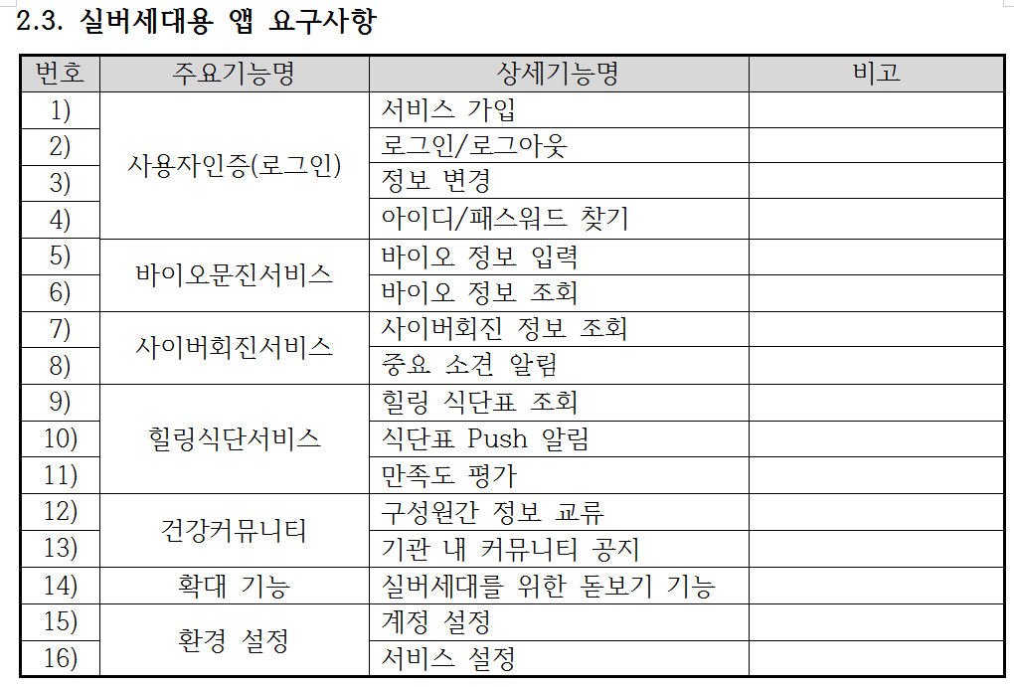
각 상세기능별로
Sequence Diagram을
작성하세요
(모든 기능 전부다)
UML2.0 팔렛트 (Sequence Diagram)
UML 다이어그램을 그릴때 아래 아이콘들을 사용하세요. (일관성, 통일성)
글씨체 통일(맑은고딕(본문) 11, 굵은체)
상세기능
사용자
관리자
서버
모바일
동기
비동기
응답
alt
opt
loop
사용자용, 관리자용 모두 동일한 방식으로 작성할 것!!!!!!.

Slide 31
사용자
메인
메인화면에서 최근 작품
유튜브처럼 나오는것만
해주시고 나머지는
그리고 싶은대로 그려주세요
로그인
회원가입
유저정보 조회
작품목록 조회
구독하기
작품 감상
팔로우 목록
채팅하기
후원 내역
후원하기

Slide 32
DJ
스토리보드는 다 그리는게
맞는 것 같고
상세에선 재량껏 생략해주세요.
메인
로그인
유저정보 조회
작품목록 관리
작품목록 조회
구독 하기
작품 삭제
작품 감상
팔로우 목록
작품 제작
채팅하기
후원 내역
파일 업로드
채팅하기
후원하기
작품 저장
강퇴하기

Slide 33
메인
로그인
유저정보 조회
작품목록 관리
유저 강퇴
작품 삭제
관리자

Slide 34

메인-로그인

Slide 35
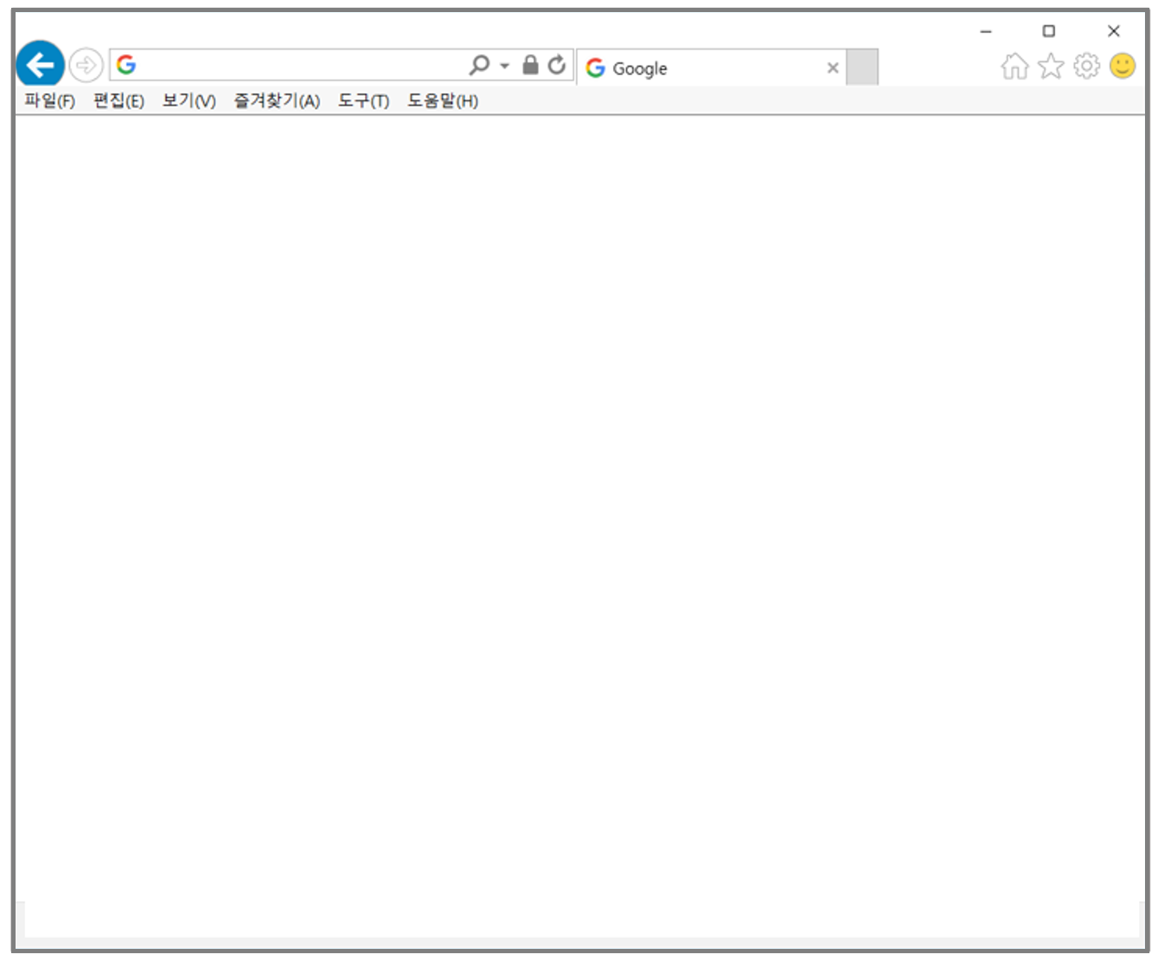
메인-로그인
어-ㄴ 제나
어-느 누구나
DJ-S

Slide 36
새로운 DJ는 언제나 환영이야!
아이디
비밀먼호
닉네임

Slide 37

SNS 계정과 당신의 DJ-S를 연동하세요.
회원가입
카카오톡으로 회원가입
페이스북으로 회원가입
네이버로 회원가입

Slide 38
로그아웃
어-ㄴ
유저정보 조회(사용자용)
-구독하기
-팔로우 목록
-후원 내역
유저 기본정보: 아이디, 닉네임
구독한 DJ 목록
팔로우한 DJ 목록
후원 내역

Slide 39
로그아웃
어-ㄴ
유저정보 조회(사용자용)
-구독하기
-팔로우 목록
-후원 내역
유저 기본정보: 아이디, 닉네임
구독한 DJ 목록
팔로우한 DJ 목록

Slide 40
로그아웃
어-ㄴ
DJ B
작품목록 조회
팔로우디제이1
팔로우디제이2
…
DJ A
인기 동영상

Slide 41
방 이름
-작품 감상
-채팅
-후원
음원
다운로드
후원
방 정보
작품
여기에 입력하세요
SEND

Slide 42
로그아웃
어-ㄴ
20xx,xx,xx
20xx,xx,xx
20xx,xx,xx
20xx,xx,xx
운영자
작품목록관리
-삭제
-제작버튼
20xx,xx,xx
20xx,xx,xx
20xx,xx,xx
20xx,xx,xx

Slide 43
방 이름
운영자
-제작
--파일 업로드
--채팅
--강퇴
--작품 종료 및 저장
음원
업로드
종료&
저장
방 정보 수정
SEND
강퇴
여기에 입력하세요

Slide 44
로그아웃
어-ㄴ
Login: 관리자
관리자
유저정보 조회(재탕)
+유저 강퇴
회원삭제
유저A 기본정보: 아이디, 닉네임
회원삭제
관리자
작품목록 관리(재탕)
유저B 기본정보: 아이디, 닉네임
회원삭제
유저C 기본정보: 아이디, 닉네임
회원삭제
유저D 기본정보: 아이디, 닉네임

Slide 45
로그아웃
어-ㄴ
Login: 관리자
회원삭제
유저 기본정보: 아이디, 닉네임
관리자
유저정보 조회(재탕)
+유저 강퇴
구독한 DJ 목록
팔로우한 DJ 목록
후원 내역

Slide 46
로그아웃
어-ㄴ
Login: 관리자
20xx,xx,xx
20xx,xx,xx
20xx,xx,xx
20xx,xx,xx
관리자
작품목록 관리(재탕)
20xx,xx,xx
20xx,xx,xx
20xx,xx,xx
20xx,xx,xx

